Slide 1

2013 紐約航班 · 題目 E
被刪掉的航班，會改變 PCA 看到的結構嗎？
先問：哪些航班消失了？
缺失值診斷 → 三種處理策略
→ 主成分穩定性
約 7 分鐘 · 儀表板與書面報告另附
題目 E · 2013 NYC flights · 缺失值與 PCA
01
Notes:
預計 25 秒。
研究問題：缺失處理會不會改變 PCA 看到的航班結構？
分析：合併 2013 年紐約航班與逐時天氣，依序診斷缺失、比較三種策略、探索 PCA。
結果：比較對象是同一組可分析飛行結果下的天氣缺失處理。
解讀：先界定分析母體，才知道後續策略比較的是誰。
銜接：下一頁先說明飛行結果的適用母體。
口語講稿：今天我想回答一個問題：缺失值怎麼處理，會不會改變 PCA 看到的航班結構？我用 2013 年紐約航班和天氣資料，先界定哪些班次有可分析的飛行結果，再診斷天氣缺失、比較三種策略，最後用互動操作檢查解釋。
資料：nycflights13 flights × weather；所有數值與圖表可由 flight_eda 程式及 output/tables 重現。

Slide 2

研究設計 · 先界定飛行結果
先界定可分析的飛行結果，再比較天氣缺失處理
336,776
327,346
→
原始航班
PCA 適用航班
8,255 班無出發紀錄／取消代理：不把缺少的延誤視為 0
1,175 班其他飛行測量不完整：不虛構未觀測結果
327,346 班仍可能有天氣缺失，後續再比較三種策略。
11 個連續變數進 PCA；8 個類別資訊用於分層與互動。
題目 E · 2013 NYC flights · 缺失值與 PCA
02
Notes:
預計 40 秒。
研究問題：如何界定 PCA 可分析的飛行結果，同時保留天氣缺失的比較空間？
分析：依出發紀錄及飛行結果的適用性界定主 PCA 母體；此步尚未按天氣完整與否做 CCA。
結果：336,776 班中，8,255 班無出發紀錄，另 1,175 班飛行測量不完整，留下 327,346 班。
解讀：無出發紀錄只是取消代理，不能全當已確認取消；不把缺少的延誤填成零。適用母體仍有天氣缺失。
銜接：下一頁對照 AI 初版使用完整個案所留下的問題。
口語講稿：原始資料有三十三萬六千多班。第一步先看飛行結果能不能分析：八千兩百五十五班沒有出發紀錄，我用它作取消代理，但不說每班都已確認取消；另有一千一百七十五班飛行測量不完整。我不補造這些結果，留下三十二萬七千三百四十六班。這些班次還可能缺天氣，下一步才比較三種處理策略。
資料：nycflights13 flights × weather；所有數值與圖表可由 flight_eda 程式及 output/tables 重現。

Slide 3

老師要求 1 · AI 基準報表
AI 初版的完整個案 PCA，還缺代表性檢驗
AI 初版說對了
我繼續追問
延誤分布右偏
航程與空中時間高度相關
PCA 前應先標準化
完整個案排除了哪些航班？
缺失與天氣、延誤有關嗎？
換策略後，PCA 穩定嗎？
AI 初版以完整個案做 PCA，但尚未驗證被排除航班的代表性。
完整提示詞與原始輸出見正式報告附錄 A
題目 E · 2013 NYC flights · 缺失值與 PCA
03
Notes:
預計 35 秒。
研究問題：AI 初版哪些結論成立，還有哪些預設需要驗證？
分析：保存 AI 初版的完整提示詞與輸出，對照其完整個案 PCA 與正式分析。
結果：初版正確指出延誤右偏、距離和空中時間高度相關，也知道先標準化。
解讀：初版有提醒代表性尚未檢驗；本研究把這個限制變成可檢查的問題。
銜接：下一頁先辨認缺失來自原始天氣還是資料合併。
口語講稿：AI 初版做對不少事：延誤右偏、航程與空中時間高度相關，PCA 也先標準化。它用完整個案建立初步 PCA，並提醒代表性尚未檢驗。我接著追問：被排除的是誰？缺失和天氣、延誤有沒有關係？換方法後，前兩軸是否穩定？完整初版在報告附錄 A。
資料：nycflights13 flights × weather；所有數值與圖表可由 flight_eda 程式及 output/tables 重現。

Slide 4

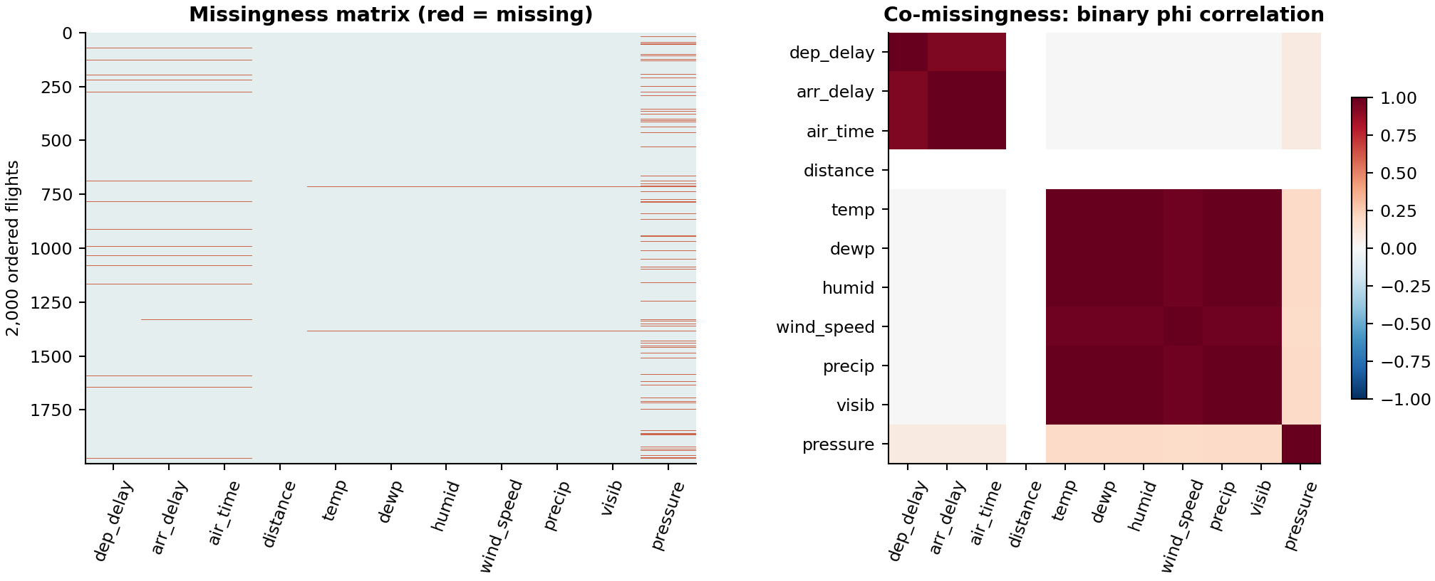
老師要求 2 · 缺失診斷
缺失來自原始天氣與合併未配對
氣壓原表缺 2,729 個天氣時點；合併未配對 1,556 班。
統計單位不同；延誤共同缺失另與無出發紀錄有關。
題目 E · 2013 NYC flights · 缺失值與 PCA
04
Notes:
預計 45 秒。
研究問題：缺失在哪裡、共同出現的型態是什麼？
分析：檢視缺失矩陣及二元共同缺失熱圖，再分開核對原始天氣缺失與合併未配對。
結果：氣壓在原表缺 2,729 個天氣時點；另有 1,556 班找不到對應天氣。
解讀：天氣時點和航班是不同單位，不能直接相加。延誤與空中時間共同缺失主要連到無出發紀錄。
銜接：下一頁比較氣壓有缺失與無缺失時的其他天氣變數。
口語講稿：先看缺失的位置，而不只看比例。左邊矩陣和右邊共同缺失圖顯示，延誤與空中時間常一起缺。天氣方面，原始氣壓在兩千七百二十九個機場時點缺值；另外有一千五百五十六班根本對不到天氣。兩者單位不同，不能相加。接下來看氣壓缺失是否跟其他天氣現象有關。
資料：nycflights13 flights × weather；所有數值與圖表可由 flight_eda 程式及 output/tables 重現。

Slide 5
老師要求 2 · 有缺失與無缺失比較
氣壓缺失，明顯更常伴隨降雨
86.2%
缺失群平均濕度
有觀測群 59.8%
6.73 mi
缺失群平均能見度
有觀測群 9.55 mi
不支持簡單 MCAR；條件 MAR 是工作假設，MNAR 仍不能排除。
題目 E · 2013 NYC flights · 缺失值與 PCA
05
Notes:
預計 50 秒。
研究問題：氣壓缺失是否與可觀測天氣有關？
分析：在原始逐時天氣表比較氣壓有觀測與缺失兩群的降雨、濕度及能見度。
結果：有觀測群下雨約 3.5%，缺失群約 34.2%；缺失群平均濕度 86.2%，能見度 6.73 英里。
解讀：資料不支持簡單 MCAR 解釋；條件 MAR 僅是後續補值的工作假設，MNAR 無法排除。
銜接：下一頁據此比較完整個案、均值和條件式熱卡。
口語講稿：氣壓有觀測的時點，大約百分之三點五下雨；氣壓缺失時，升到百分之三十四點二。缺失群平均濕度也較高，能見度較低。這些關聯反對把缺失當作簡單的完全隨機。但就算缺失能被已觀測變數預測，也不能證明 MAR。我只把條件 MAR 當工作假設，MNAR 仍可能。
資料：nycflights13 flights × weather；所有數值與圖表可由 flight_eda 程式及 output/tables 重現。

Slide 6

老師要求 3 · 同母體做敏感度分析
三種處理策略，是三種不同的決策
CCA
完整個案：11 欄 PCA 變數皆完整
可能排除特定高延誤或天氣群
MEAN
逐時均值：先在天氣表填各欄平均
再合併航班；可能壓縮天氣變異
HOTDECK
同機場、同月份找最近 5 個完整供體
依天氣／時間找相似時點，抽 1 個補缺欄
只補天氣，不填造未出發航班的延誤。
題目 E · 2013 NYC flights · 缺失值與 PCA
06
Notes:
預計 45 秒。
研究問題：不同缺失處理決策如何影響相同適用母體？
分析：用同一組 11 個 PCA 變數比較 CCA、逐時均值及條件式熱卡。
結果：CCA 留下完整個案；MEAN 在天氣表填均值；HOTDECK 在同機場、同月份以觀測天氣和時間找最近 5 個完整供體，隨機選 1 個填缺欄。
解讀：條件式熱卡依賴相似供體與條件 MAR 工作假設；三種方法都不虛構未出發航班的延誤。
銜接：下一頁看策略如何改變樣本數與平均延誤。
口語講稿：三種策略從同一批適用航班出發。CCA 只留十一個 PCA 欄位都完整的班次；均值法先在逐時天氣表填欄平均，再合併航班；熱卡法則在同機場、同月份，依已觀測天氣和時間找最近五個完整供體，隨機選一個，只補缺的天氣欄。熱卡仍有假設，不能說已證明 MAR。三種方法都不替未出發航班造延誤。
資料：nycflights13 flights × weather；所有數值與圖表可由 flight_eda 程式及 output/tables 重現。

Slide 7
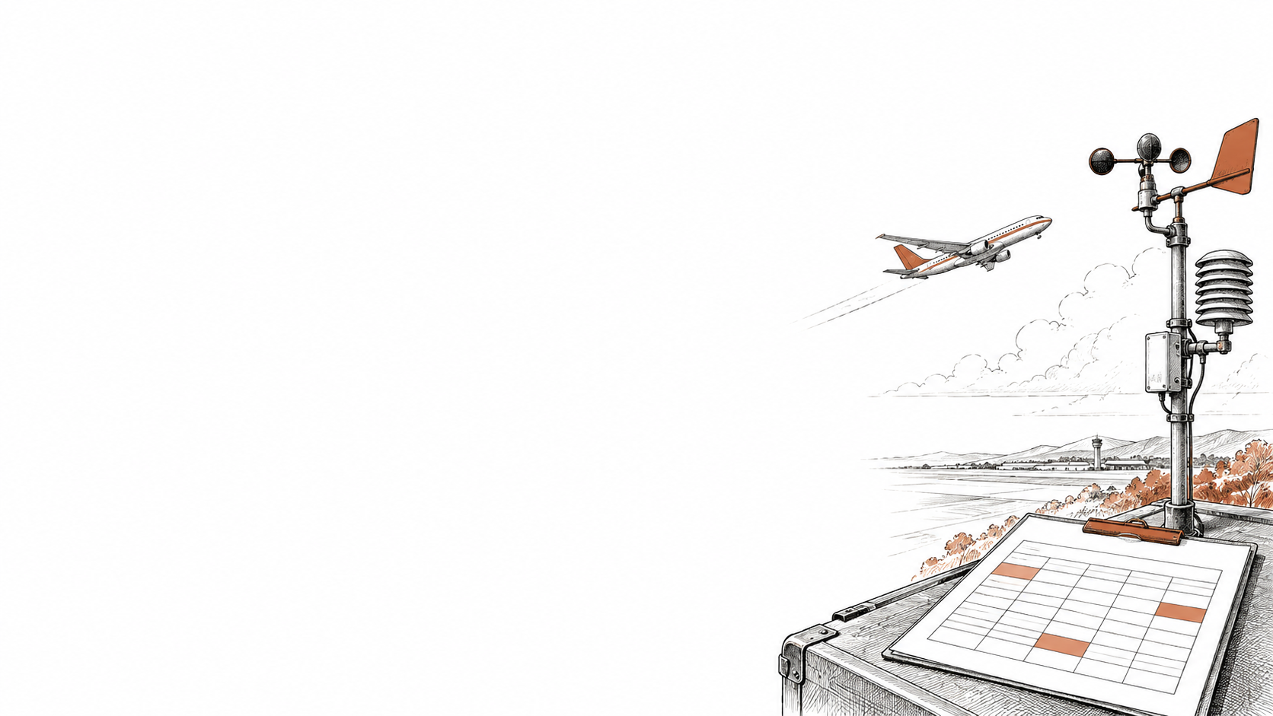
老師要求 3 · 結論的敏感度
刪除缺失列後，平均延誤下降 2.14 分鐘
36,206 班
CCA 排除的適用航班
24.07 分
被排除群的平均延誤
三座機場 CCA 後均下降
整體排名不變
樣本數：CCA 291,140；MEAN／HOTDECK 各 327,346
題目 E · 2013 NYC flights · 缺失值與 PCA
07
Notes:
預計 50 秒。
研究問題：刪除天氣缺失後，描述統計如何改變？
分析：比較三策略的樣本數及抵達延誤，並按機場核對 CCA 前後的均值。
結果：CCA 留 291,140 班，平均 4.76 分；MEAN 和 HOTDECK 都留 327,346 班，平均 6.90 分。被 CCA 排除的 36,206 班平均延誤 24.07 分。
解讀：兩種補值法平均延誤相同，因為只補天氣且保留同一批航班。三機場在 CCA 後均下降，整體 EWR、LGA、JFK 排名不變。
銜接：下一頁檢查 PCA 軸是否也對處理策略敏感。
口語講稿：看平均抵達延誤：CCA 是四點七六分，均值與熱卡都是六點九零分。後兩者相同，是因為都保留同一批航班，而且只補天氣。CCA 少了三萬六千兩百零六班；被排除群平均延誤二十四點零七分。三座機場的平均值都下降，但整體排名沒變。JFK 約降二點二六分，這是樣本選擇，不能說成營運改善。
資料：nycflights13 flights × weather；所有數值與圖表可由 flight_eda 程式及 output/tables 重現。
機場延伸：EWR 9.107→7.033；JFK 5.551→3.288；LGA 5.783→3.744 分鐘。

Slide 8
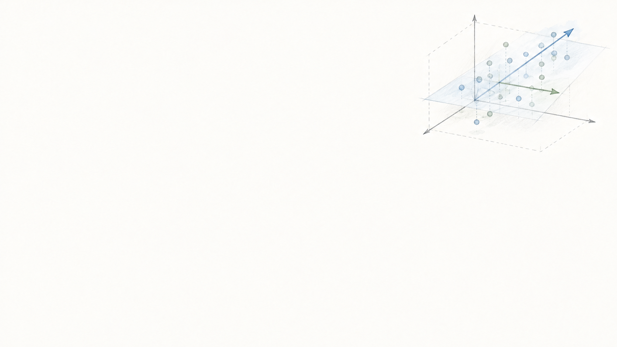
老師要求 4 · 標準化、命名與穩定性
PC1／PC2 大致相似，但尺度選擇會改變答案
PC1–PC2 子空間最大主角度（度）
HOTDECK 相對 CCA｜自行標準化
PC1 方向餘弦 0.991 PC2 方向餘弦 0.999
PC1
暖濕、低能見度
與延誤的混合軸
PC2
距離與空中時間
主導的航程軸
11 變數先標準化；前兩軸約解釋 41%，保留 5 個成分才達 80%。
題目 E · 2013 NYC flights · 缺失值與 PCA
08
Notes:
預計 55 秒。
研究問題：PC1、PC2 在不同缺失策略下穩定嗎？
分析：11 個變數因單位不同先標準化；對齊軸方向，分別比較方向餘弦與前兩維子空間最大主角度，另固定共同尺度重算。
結果：HOTDECK 相對 CCA，自行標準化時 PC1、PC2 方向餘弦為 0.991、0.999，子空間最大主角度 7.70°；固定尺度後角度 23.74°。
解讀：個別軸的方向餘弦和子空間角度是不同統計量。航程軸相對穩定；PC1 混合權重和整體判讀依賴尺度選擇。
銜接：下一頁用篩選和框選回到原始航班解釋 PCA。
口語講稿：十一個變數有分鐘、英里和天氣單位，所以先標準化。前兩軸只解釋約百分之四十一，保留五個成分才到八成。PC1 混合了暖濕、低能見度和延誤；PC2 主要是航程。熱卡相對完整個案，各自標準化後 PC1 和 PC2 的方向餘弦是零點九九一、零點九九九，子空間最大主角度七點七度；固定共同尺度後增到二十三點七四度。這是兩種不同的穩定性指標，不能混成同一個旋轉角度。
資料：nycflights13 flights × weather；所有數值與圖表可由 flight_eda 程式及 output/tables 重現。

Slide 9

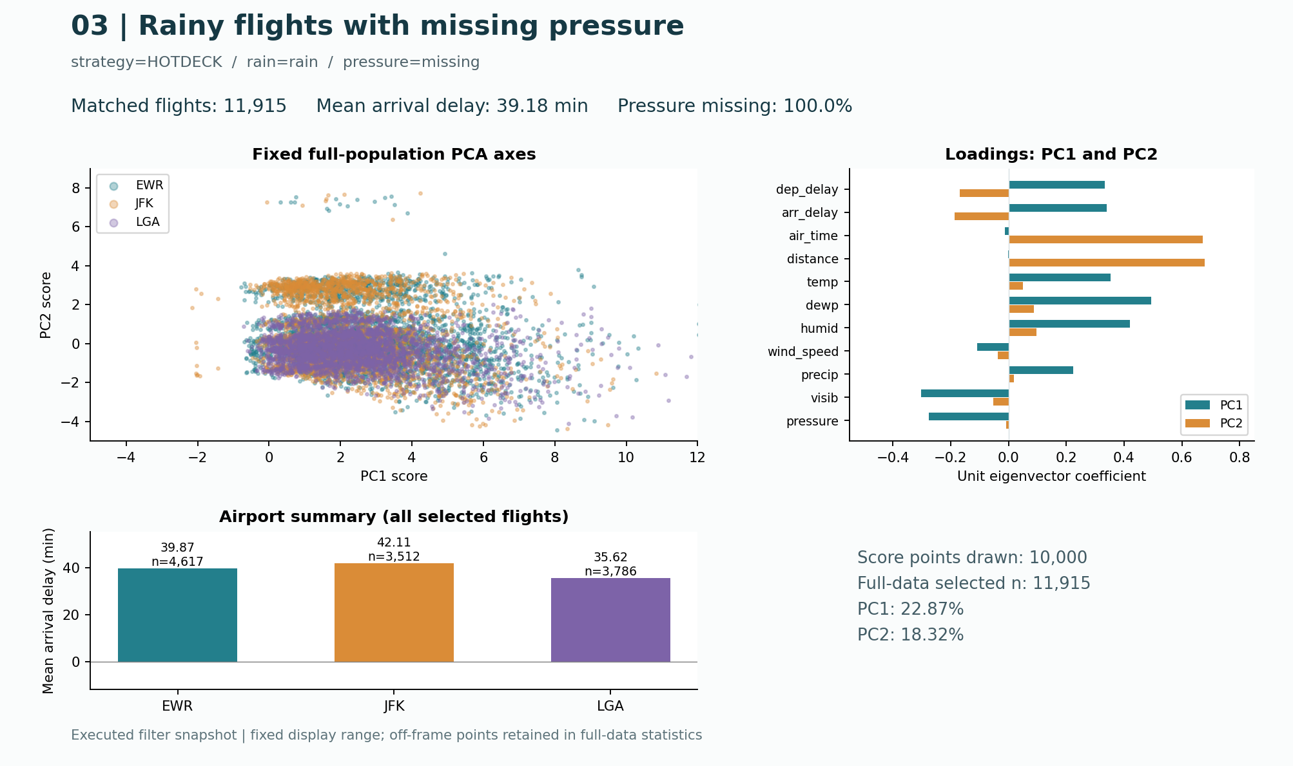
老師要求 4 · hover、篩選與框選
互動篩選找出 CCA 會排除的高延誤群
HOTDECK｜原始有雨｜氣壓缺失
11,915 班
平均抵達延誤 39.18 分
這群會被 CCA 全部排除。
預設框選高 PC2：全資料平均距離 2,479 英里，平均提早抵達 5.04 分。
篩選後分析快照（非瀏覽器畫面）
互動儀表板：snazzy-beijinho-a8153e.netlify.app
題目 E · 2013 NYC flights · 缺失值與 PCA
09
Notes:
預計 45 秒。
研究問題：互動篩選能否找出完整個案分析漏掉的群體？
分析：在 dashboard 選 HOTDECK、原始降雨大於零、原始氣壓缺失；另用全資料預設矩形檢查 PC2。
結果：雨天且氣壓缺失有 11,915 班，平均抵達延誤 39.18 分，CCA 會全部排除。預設框選 PC1∈[-4,4]、PC2∈[2,8]，全資料 47,477 班，平均距離 2,479 英里、平均延誤 -5.04 分。
解讀：圖中是程式產生的篩選後分析快照，非瀏覽器截圖。手動任意框選僅回報展示樣本，不能替代全資料預設矩形統計。
銜接：最後一頁綜合描述統計、PCA 與 AI 基準的教訓。
口語講稿：最有用的交叉篩選，是熱卡策略下同時選原始有雨和氣壓缺失。得到一萬一千九百一十五班，平均抵達延誤三十九點一八分；這整群會被 CCA 排掉。圖中保留的是分析操作快照，公開儀表板可現場重做。另在全資料預設矩形框選高 PC2，平均距離兩千四百七十九英里、平均提早五點零四分；高 PC2 主要是長程，而不是高延誤。
資料：nycflights13 flights × weather；所有數值與圖表可由 flight_eda 程式及 output/tables 重現。
公開網址：https://snazzy-beijinho-a8153e.netlify.app/ 。本頁待補同條件的真實瀏覽器截圖。

Slide 10

老師要求 5 · 反思與結論
缺失處理會改變描述，PCA 穩定性取決於尺度
描述統計
CCA 排除高延誤群：平均 6.90 → 4.76 分
PCA 結構
各自標準化後近似；固定共同尺度後差異增加
互動探索補上的關鍵檢查
雨天缺失群與高 PC2 長程群，須回到原始資料檢驗。
AI 可快速建立初步 EDA；缺失機制與處理假設仍須研究者驗證。
題目 E · 2013 NYC flights · 缺失值與 PCA
10
Notes:
預計 30 秒。
研究問題：缺失處理是否改變描述統計與 PCA 結構？
分析：整合三策略平均延誤、PCA 穩定性及兩個互動操作，回頭檢驗 AI 初版的預設。
結果：CCA 使平均延誤 6.90→4.76 分；前兩軸自行標準化後近似，但固定共同尺度後差異增加。
解讀：AI 能快速提供 EDA 起點；缺失機制、母體代表性與處理假設仍須研究者用資料驗證。
銜接：結束報告，問題與操作細節可在正式報告、notebook 和 dashboard 查核。
口語講稿：回到問題：缺失處理會改變我們看到的平均延誤，也會影響 PCA 穩定性的判讀。自行標準化時前兩軸近似，固定共同尺度後差異增加。互動篩選幫我找出被 CCA 排除的雨天高延誤群，也避免把長程群誤叫高延誤群。AI 初版很有用，但缺失機制與處理假設，最後還是要由研究者驗證。
資料：nycflights13 flights × weather；所有數值與圖表可由 flight_eda 程式及 output/tables 重現。

